Slide 1
ALJABAR BOOLEAN
DOSEN: SRI SUTjiningtyas

Slide 2
DEFINISI ALJABAR BOOLEN
Aljabar boolean merupakan aljabar yang terdiri atas suatu himpunan dengan dua operator biner yang didefinisikan pada himpunan tersebut.
Misalkan terdapat
Dua operator biner: + dan ⋅
Sebuah operator uner: ’.
B : himpunan yang didefinisikan pada operator +, ⋅, dan ’
0 dan 1 adalah dua elemen yang berbeda dari B.
Pada aljabar Boolean berlaku aksioma-aksioma atau postulat Huntington berikut:
1. Closure: (i) a + b ∈ B (ii) a ⋅ b ∈ B
2. Identitas: (i) a + 0 = a (ii) a ⋅ 1 = a
3. Komutatif: (i) a + b = b + a (ii) a ⋅ b = b . a
4. Distributif: (i) a ⋅ (b + c) = (a ⋅ b) + (a ⋅ c) (ii) a + (b ⋅ c) = (a + b) ⋅ (a + c)
5. Komplemen: (i) a + a’ = 1 (ii) a ⋅ a’ = 0

Slide 3
Untuk mempunyai sebuah aljabar Boolean, harus diperlihatkan:
Elemen-elemen himpunan B,
Kaidah operasi untuk operator biner dan operator uner,
Memenuhi postulat Huntington.

Slide 4
Aksioma aljabar boolean
Hukum Identitas x+0=x x.1=x | Hukum idempoten x+x=x x.x=x | Hukum Komutatif x+y=y+x x.y=y.x
Hukum komplemen x+x’=1 x.x’=0 | Hukum dominasi x.0=0 x+1=1 | Hukum Distributif x+(y.z)=(x+y).(x+z) x.(y+z)= (x.y)+(x.z)
Hukum Involusi (x’) ’=x | Hukum penyerapan x+(x.y)=x x.(x+y)=x | Hukum 0/1 0’=1 1’=0
Hukum asosiatif x+(x+y)=(x+x)+y x.(x.y)=(x.x).y | Hukum De Morgan (x+y)’=x’.y’ (xy)’=x’+y’

Slide 5
Aljabar Boolean Dua-Nilai
Aljabar Boolean dua-nilai:
B = {0, 1}
operator biner, + dan ⋅
operator uner, ’
Kaidah untuk operator biner dan operator uner:
a | b | a ⋅ b |  | a | b | a + b |  | a | a’
0 | 0 | 0 |  | 0 | 0 | 0 |  | 0 | 1
0 | 1 | 0 |  | 0 | 1 | 1 |  | 1 | 0
1 | 0 | 0 |  | 1 | 0 | 1
1 | 1 | 1 |  | 1 | 1 | 1

Slide 6
Aljabar Boolean tiga-Nilai
a | b | c | b + c | a ⋅ (b + c) | a ⋅ b | a ⋅ c | (a ⋅ b) + (a ⋅ c)
0 | 0 | 0 | 0 | 0 | 0 | 0 | 0
0 | 0 | 1 | 1 | 0 | 0 | 0 | 0
0 | 1 | 0 | 1 | 0 | 0 | 0 | 0
0 | 1 | 1 | 1 | 0 | 0 | 0 | 0
1 | 0 | 0 | 0 | 0 | 0 | 0 | 0
1 | 0 | 1 | 1 | 1 | 0 | 1 | 1
1 | 1 | 0 | 1 | 1 | 1 | 0 | 1
1 | 1 | 1 | 1 | 1 | 1 | 1 | 1

Slide 7
Prinsip Dualitas (1)
Misalkan S adalah kesamaan (identity) di dalam aljabar Boolean yang melibatkan operator +, ⋅, dan komplemen, maka jika pernyataan S* diperoleh dengan cara mengganti
⋅ dengan +
+ dengan ⋅
0 dengan 1
1 dengan 0
dan membiarkan operator komplemen tetap apa adanya, maka kesamaan S* juga benar. S* disebut sebagai dual dari S.
Contoh.
(i) (x+0)= x dualnya (x.1) = x
(ii) a(a‘ + b) = ab dualnya a + a‘b = a + b

Slide 8
Prinsip Dualitas (2)
Hukum Identitas x+0=x dualnya : x.1=x | Hukum idempoten x+x=x dualnya : x.x=x | Hukum Komutatif x+y=y+x dualnya : x.y=y.x
Hukum komplemen x+x’=1 dualnya : x.x’=0 | Hukum dominasi x.0=0 dualnya : x+1=1 | Hukum Distributif x+(y.z)=(x+y).(x+z) dualnya : x.(y+z)= (x.y)+(x.z)
Hukum Involusi (x’) ’=x | Hukum penyerapan x+(x.y)=x dualnya : x.(x+y)=x | Hukum 0/1 0’=1 dualnya : 1’=0
Hukum asosiatif x+(x+y)=(x+x)+y dualnya : x.(x.y)=(x.x).y | Hukum De Morgan (x+y)’=x’.y’ dualnya : (xy)’=x’+y’

Slide 9
Fungsi Boolean (1)
Fungsi Boolean (disebut juga fungsi biner) adalah pemetaan dari B^{n} ke B melalui ekspresi Boolean, kita menuliskannya sebagai
f : B^{n} → B
Misalkan sebuah fungsi Boolean adalah
f(x, y, z) = xyz + x’y + y’z
Fungsi f memetakan nilai-nilai pasangan terurut ganda-3
(x, y, z) ke himpunan {0, 1}.
Contohnya, (1, 0, 1) yang berarti x = 1, y = 0, dan z = 1
sehingga f(1, 0, 1) = 1 ⋅ 0 ⋅ 1 + 1’ ⋅ 0 + 0’⋅ 1 = 0 + 0 + 1 = 1 .

Slide 10
Fungsi Boolean(2)
Contoh-contoh fungsi Boolean yang lain:
f(x) = x
f(x, y) = x’y + xy’+ y’
f(x, y) = x’ y’
f(x, y) = (x + y)’
f(x, y, z) = xyz’
Setiap peubah di dalam fungsi Boolean, termasuk dalam bentuk komplemennya, disebut literal.
Contoh: Fungsi h(x, y, z) = xyz’
pada contoh di atas terdiri dari 3 buah literal, yaitu x, y, dan z’.

Slide 11
Fungsi Boolean(3)
Contoh. Diketahui fungsi Booelan f(x, y, z) = xy z’, nyatakan h dalam tabel kebenaran.
Penyelesaian:
x | y | z | f(x, y, z) = xy z’
0 0 0 0 1 1 1 1 | 0 0 1 1 0 0 1 1 | 0 1 0 1 0 1 0 1 | 0 0 0 0 0 0 1 0

Slide 12
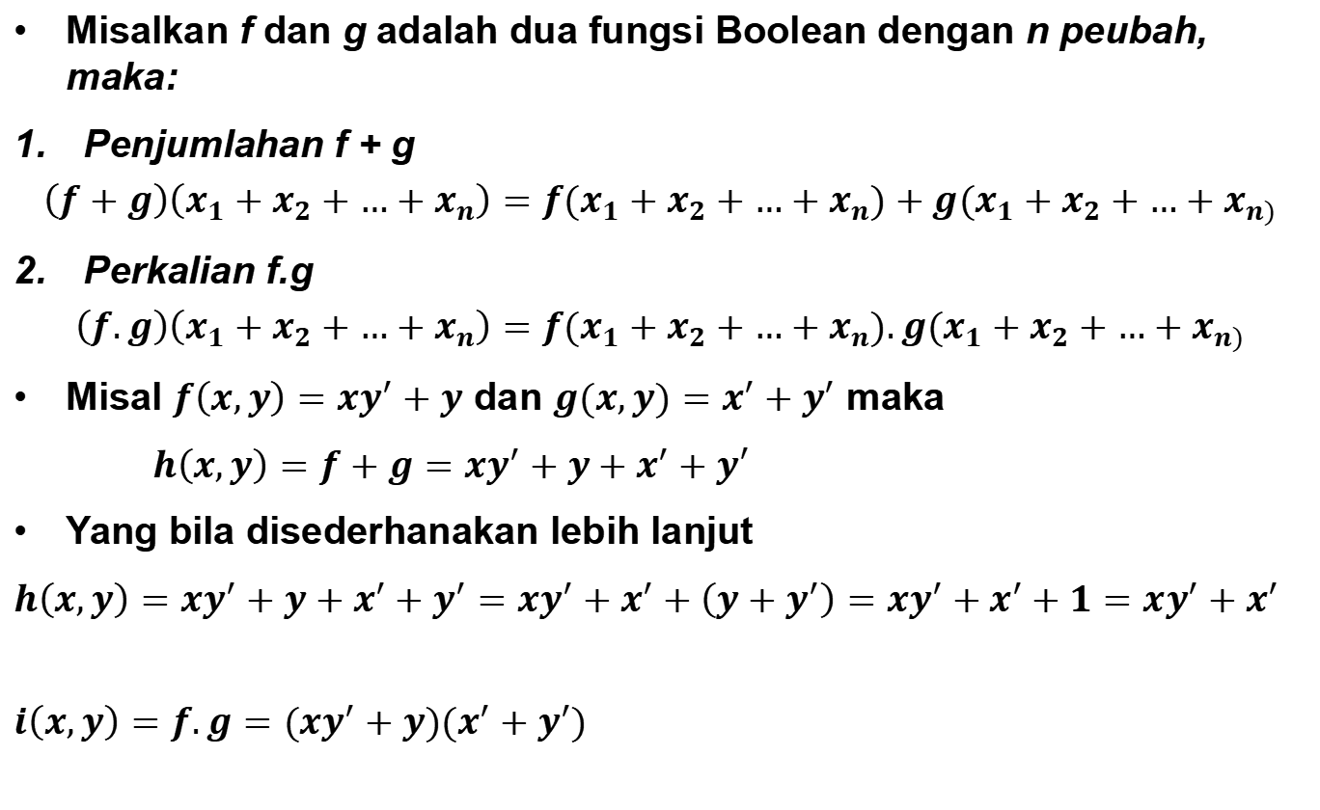
Penjumlahan dan perkalian dua fungsi
Misalkan f dan g adalah dua fungsi Boolean dengan n peubah, maka:
Penjumlahan f + g
$$\left(f+g\right)\left(x_{1}+x_{2}+…+x_{n}\right)={f(x}_{1}+x_{2}+…+x_{n})+g(x_{1}+x_{2}+…+x_{n)}$$
Perkalian f.g
$$\left(f.g\right)\left(x_{1}+x_{2}+…+x_{n}\right)={f(x}_{1}+x_{2}+…+x_{n}).g(x_{1}+x_{2}+…+x_{n)}$$
Misal $f\left(x,y\right)=xy^{′}+y$ dan $g(x,y)={x^{′}+y}^{′}$ maka
$h\left(x,y\right)=f+g=$ $xy^{′}+y+x^{′}+y′$
Yang bila disederhanakan lebih lanjut
$h\left(x,y\right)=$ $xy^{′}+y+x^{′}+y^{′}=$ $xy^{′}+x^{′}+\left(y+y^{′}\right)=xy^{′}+x^{′}+1=xy^{′}+x^{′}$
$$i\left(x,y\right)=f.g=(xy^{′}+y)(x^{′}+y^{′})$$

Slide 13
Komplemen fungsi (1)
Untuk mencari elemen fungsi, dapat digunakan 2 cara yaitu :
Cara pertama: menggunakan Hukum De Morgan
Hukum De Morgan untuk dua buah peubah, x₁ dan x₂, adalah:
Contoh:
misal, f(x,y)=xy’+xy, maka:
f’(x,y)=(xy’+xy)’
= (xy’)’(xy)’
= (x’+y)(x’+y’)
Misalkan f(x, y, z) = x(y’z’ + yz), maka
f ’(x, y, z) = (x(y’z’ + yz))’
= x’ + (y’z’ + yz)’
= x’ + (y’z’)’ (yz)’
= x’ + (y + z) (y’ + z’)

Slide 14
Komplemen fungsi (2)
Cara kedua : menggunakan prinsip dualitas
Tentukan dual dari ekspresi Boolean yang merepresentasikan f, lalu komplemenkan setiap literal di dalam dual tersebut.
misal, f(x,y)=xy’+xy, maka:
dual dari ekspresi boolean diatas adalah f(x,y)=(x+y’)(x+y)
Komplemenkan setiap literal dari dual diatas menjadi :
f’(x,y)=(x’+y)(x’+y’)
Misalkan f(x, y, z) = x(y’z’ + yz), maka
Dualnya adalah f(x,y,z) = x +(y’+z’)(y+z)
Komplemen dari dual :
f ’(x, y, z) = x’+(y+z)(y’+z’)

Slide 15
Bentuk Kanonik (1)
Ada dua macam bentuk kanonik:
Penjumlahan dari hasil kali (sum-of-product atau SOP)
Contoh : f(x,y) = xy + xy’ + x’y
Setiap suku (term) disebut minterm
x = 1 dan x’=0
Simbol Term m
Perkalian dari hasil jumlah (product-of-sum atau POS)
Contoh :g(x,y) = (x+y)(x+y’)(x’+y)
Setiap suku (term) disebut maxterm
x = 0 dan x’=1
Simbol term M
Setiap minterm/maxterm mengandung literal lengkap

Slide 16
Bentuk Kanonik (2)
 |  |  | Minterm |  | Maxterm
x | y |  | Suku | Lambang | Suku | Lambang
0 0 1 1 |  | 0 1 0 1 | x’y’ x’y xy’ x y | m₀ m₁ m₂ m₃ | x + y x + y’ x’ + y x’ + y’ | M₀ M₁ M₂ M₃
 |  |  | Minterm |  | Maxterm
x | y | z | Suku | Lambang | Suku | Lambang
0 0 0 0 1 1 1 1 | 0 0 1 1 0 0 1 1 | 0 1 0 1 0 1 0 1 | x’y’z’ x’y’z x‘y z’ x’y z x y’z’ x y’z x y z’ x y z | m₀ m₁ m₂ m₃ m₄ m₅ m₆ m₇ | x + y + z x + y + z’ x + y’+z x + y’+z’ x’+ y + z x’+ y + z’ x’+ y’+ z x’+ y’+ z’ | M₀ M₁ M₂ M₃ M₄ M₅ M₆ M₇

Slide 17
Bentuk kanonik(3)
Contoh. Nyatakan tabel kebenaran di bawah ini dalam bentuk kanonik SOP dan POS.
x | y | z | f(x, y, z)
0 0 0 0 1 1 1 1 | 0 0 1 1 0 0 1 1 | 0 1 0 1 0 1 0 1 | 0 1 0 0 1 0 0 1
Penyelesaian:
a) SOP
Kombinasi nilai-nilai peubah yang menghasilkan nilai fungsi sama dengan 1 adalah 001, 100, dan 111, maka fungsi Booleannya dalam bentuk kanonik SOP adalah
f(x, y, z) = x’y’z + xy’z’ + xyz
atau (dengan menggunakan lambang minterm),
f(x, y, z) = m₁ + m₄ + m₇ = ∑ (1, 4, 7)
(b) POS
Kombinasi nilai-nilai peubah yang menghasilkan nilai fungsi sama dengan 0 adalah 000, 010, 011, 101, dan 110, maka fungsi Booleannya dalam bentuk kanonik POS adalah
f(x, y, z) = (x + y + z)(x + y’+ z)(x + y’+ z’)(x’+ y + z’)(x’+ y’+ z)
atau dalam bentuk lain,
f(x, y, z) = M₀ M₂ M₃ M₅ M₆ = ∏(0, 2, 3, 5, 6)

Slide 18
Contoh Nyatakan fungsi Boolean f(x, y, z) = x + y’z dalam bentuk kanonik SOP dan POS.
Penyelesaian: cara mencari bentuk SOP dan POS dengan melengkapi semua literal pada masing-masing fungsinya.
(a) SOP
x = x(y + y’)
= xy + xy’
= xy (z + z’) + xy’(z + z’)
= xyz + xyz’ + xy’z + xy’z’
y’z = y’z (x + x’)
= xy’z + x’y’z
Jadi f(x, y, z) = x + y’z
= xyz + xyz’ + xy’z + xy’z’ + xy’z + x’y’z
= x’y’z + xy’z’ + xy’z + xyz’ + xyz
atau f(x, y, z) = m₁ + m₄ + m₅ + m₆ + m₇ = Σ (1,4,5,6,7)

Slide 19
Contoh. Nyatakan fungsi Boolean f(x, y, z) = x + y’z dalam bentuk kanonik SOP dan POS.
(b) POS
f(x, y, z) = x + y’z
= (x + y’)(x + z)
x + y’ = x + y’ + zz’
= (x + y’ + z)(x + y’ + z’)
x + z = x + z + yy’
= (x + y + z)(x + y’ + z)
Jadi, f(x, y, z) = (x + y’ + z)(x + y’ + z’)(x + y + z)(x + y’ + z)
= (x + y + z)(x + y’ + z)(x + y’ + z’)
atau f(x, y, z) = M₀M₂M₃ = ∏(0, 2, 3)

Slide 20
Konversi Antar Bentuk Kanonik
Misalkan:
f(x, y, z) = Σ (1, 4, 5, 6, 7) dan f ’adalah fungsi komplemen dari f, dan f ’(x, y, z) = Σ (0, 2, 3) = m₀+ m₂ + m₃
Dengan menggunakan hukum De Morgan, kita dapat memperoleh fungsi f dalam bentuk POS:
f ’(x, y, z) = (f ’(x, y, z))’ = (m₀ + m₂ + m₃)’
= m₀’ . m₂’ . m₃’
= (x’y’z’)’ (x’y z’)’ (x’y z)’
= (x + y + z) (x + y’ + z) (x + y’ + z’)
= M₀ M₂ M₃
= ∏ (0,2,3)
Jadi, f(x, y, z) = Σ (1, 4, 5, 6, 7) = ∏ (0,2,3).
Kesimpulan: m_{j}’ = M_{j}

Slide 21
Konversi Antar Bentuk Kanonik
Contoh.
Nyatakan f(x, y, z)= ∏ (0, 2, 4, 5) dan g(w, x, y, z) = Σ(1, 2, 5, 6, 10, 15) dalam bentuk SOP dan POS.
Penyelesaian:
f(x, y, z) = Σ (1, 3, 6, 7)
g(w, x, y, z) = ∏ (0, 3, 4, 7, 8, 9, 11, 12, 13, 14)
Contoh. Carilah bentuk kanonik SOP dan POS dari f(x, y, z) = y’ + xy + x’yz’
Penyelesaian:
(a) SOP
f(x, y, z) = y’ + xy + x’yz’
= y’ (x + x’) (z + z’) + xy (z + z’) + x’yz’
= (xy’ + x’y’) (z + z’) + xyz + xyz’ + x’yz’
= xy’z + xy’z’ + x’y’z + x’y’z’ + xyz + xyz’ + x’yz’
atau f(x, y, z) = m₀+ m₁ + m₂+ m₄+ m₅+ m₆+ m₇
(b) POS
f(x, y, z) = M₃ = x + y’ + z’

Slide 22

Aplikasi aljabar boolean(1)
1. Jaringan Pensaklaran (Switching Network)
Saklar adalah objek yang mempunyai dua buah keadaan: buka dan tutup.
Tiga bentuk gerbang paling sederhana:
1.
Output b hanya ada jika dan hanya jika x ditutp ⇒ x
2.
Output b hanya ada jika dan hanya jika x dan y ditutup ⇒ xy
3.
Output c hanya ada jika dan hanya jika x atau y ditutup ⇒ x + y

Slide 23
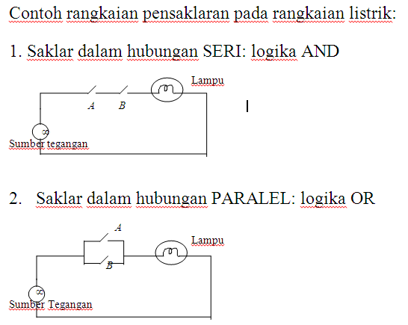
Aplikasi aljabar boolean(2)

Slide 24
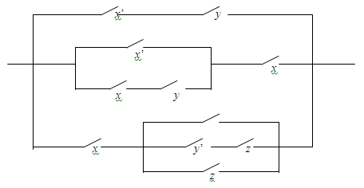
Aplikasi aljabar boolean(3)
Contoh. Nyatakan rangkaian pensaklaran pada gambar di bawah ini dalam ekspresi Boolean.
Jawab: x’y + (x’ + xy)z + x(y + y’z + z)

Slide 25
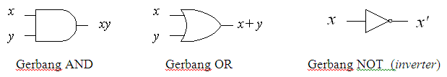
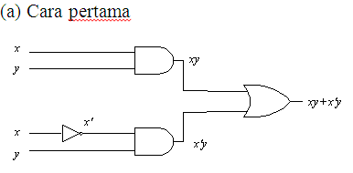
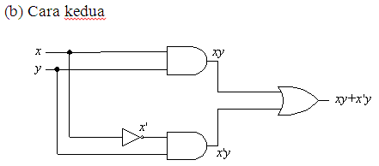
Aplikasi aljabar boolean(3)
2. Rangkaian Digital Elektronik
Contoh. Nyatakan fungsi f(x, y, z) = xy + x’y ke dalam rangkaian logika.

Slide 26
Gerbang Turunan
Gerbang NAND Gerbang XOR
Gerbang NOR Gerbang XNOR

Slide 27
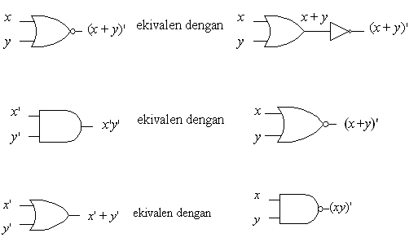

Slide 28
Penyederhanaan fungsi
Suatu cara yang digunakan untuk meminimalkan literal dalam suatu fungsi Boolean.
Contoh:
f(x, y) = x’y + xy’ + y’ disederhanakan menjadi f(x, y) = x’ + y’
Penyederhanaan fungsi Boolean dapat dilakukan dengan 2 cara:
Secara aljabar
Menggunakan Peta Karnaugh

Slide 29
1. Penyederhanaan fungsi secara aljabar
Metode yang digunakan adalah prosedur cut-and-try yang memanfaat postulat, hukum-hukum dasar.
Contoh:
1. f(x, y) = x + x’y
= (x + x’)(x + y)
= 1 ⋅ (x + y )
= x + y
2. f(x, y, z) = x’y’z + x’yz + xy’
= x’z(y’ + y) + xy’
= x’z + xy’
3. f(x, y, z) = xy + x’z + yz = xy + x’z + yz(x + x’)
= xy + x’z + xyz + x’yz
= xy(1 + z) + x’z(1 + y) = xy + x’z

Slide 30

2. PETA KARNAUGH(1)
Peta Karnauhg adalah sebuah diagram/peta yang terbentuk dari kotak-kotak (berbentuk bujursangkar) yang bersisian.
Tiap kotak merepresentasikan sebuah minterm
Rumus untuk menentukan banyaknya kotak pada K-map adalah :
A = 2^{n}
n = jumlah variabel masukan
A = banyaknya kotak
1. K-map dengan 1 variabel input
Maka untuk membuat K-mapnya :A = 2¹ = 2

Slide 31
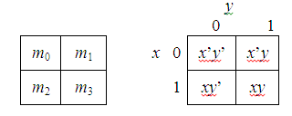
2. PETA KARNAUGH(2)
2. Peta Karnaugh dengan dua peubah
Maka untuk membuat K-mapnya : A = 2² = 4

Slide 32
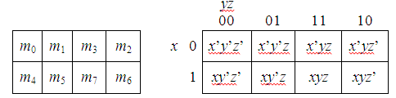
2. PETA KARNAUGH(3)
3. Peta Karnaugh dengan tiga peubah
Maka untuk membuat K-mapnya : A = 2³ = 8

Slide 33
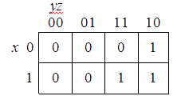
2. PETA KARNAUGH(4)
Contoh: Diberikan tabel kebenaran, gambarkan Peta Karnaugh.
Gambar peta karnaugh
x | y | z | f(x, y, z)
0 | 0 | 0 | 0
0 | 0 | 1 | 0
0 | 1 | 0 | 1
0 | 1 | 1 | 0
1 | 0 | 0 | 0
1 | 0 | 1 | 0
1 | 1 | 0 | 1
1 | 1 | 1 | 1

Slide 34
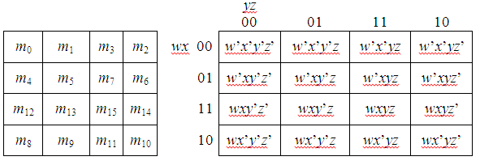
2. PETA KARNAUGH(5)
4. Peta Karnaugh dengan empat peubah

Slide 35
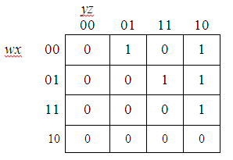
2. PETA KARNAUGH(6)
contoh. Diberikan tabel kebenaran, gambarkan Peta Karnaugh
w | x | y | z | f(w, x, y, z)
0 | 0 | 0 | 0 | 0
0 | 0 | 0 | 1 | 1
0 | 0 | 1 | 0 | 0
0 | 0 | 1 | 1 | 0
0 | 1 | 0 | 0 | 0
0 | 1 | 0 | 1 | 0
0 | 1 | 1 | 0 | 1
0 | 1 | 1 | 1 | 1
1 | 0 | 0 | 0 | 0
1 | 0 | 0 | 1 | 0
1 | 0 | 1 | 0 | 0
1 | 0 | 1 | 1 | 0
1 | 1 | 0 | 0 | 0
1 | 1 | 0 | 1 | 0
1 | 1 | 1 | 0 | 1
1 | 1 | 1 | 1 | 0
Gambar peta Karnaugh

Slide 36
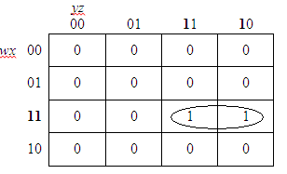
Teknik Minimisasi Fungsi Boolean dengan Peta Karnaugh(1)
Pasangan: dua buah 1 yang bertetangga
Sebelum disederhanakan:
f(w, x, y, z) = wxyz + wxyz’
Hasil Penyederhanaan:
f(w, x, y, z) = wxy
Bukti secara aljabar:
f(w, x, y, z) = wxyz + wxyz’
= wxy(z + z’)
= wxy(1)
= wxy

Slide 37
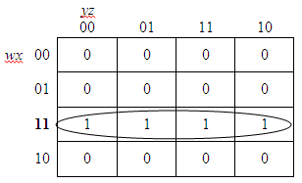
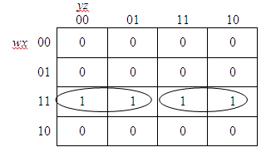
Teknik Minimisasi Fungsi Boolean dengan Peta Karnaugh (2)
2. Kuad: empat buah 1 yang bertetangga
Sebelum disederhanakan:
f(w, x, y, z) = wxy’z’ + wxy’z + wxyz + wxyz’
Hasil penyederhanaan:
f(w, x, y, z) = wx
Bukti secara aljabar:
f(w, x, y, z) = wxy’ + wxy
= wx(y’ + y)
= wx(1)
= wx

Slide 38
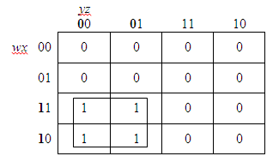
Teknik Minimisasi Fungsi Boolean dengan Peta Karnaugh (3)
2. Kuad: empat buah 1 yang bertetangga
Contoh lain:
Sebelum disederhanakan:
f(w, x, y, z) = wxy’z’ + wxy’z + wx’y’z’ + wx’y’z
Hasil penyederhanaan:
f(w, x, y, z) = wy’

Slide 39
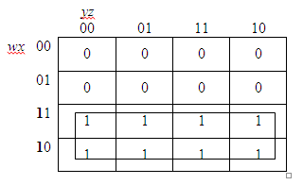
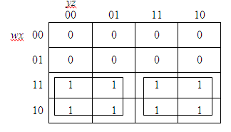
Teknik Minimisasi Fungsi Boolean dengan Peta Karnaugh (4)
3. Oktet: delapan buah 1 yang bertetangga
Sebelum disederhanakan:
f(a, b, c, d) = wxy’z’ + wxy’z + wxyz + wxyz’ + wx’y’z’ + wx’y’z + wx’yz + wx’yz’
Hasil penyederhanaan:
f(w, x, y, z) = w
Bukti secara aljabar:
f(w, x, y, z) = wy’ + wy
= w(y’ + y)
= w

Slide 52
KONDISI DON’T’CARE

Slide 55
TO BE CONTINUED… SEE YOU NEXT WEEK KEEP SPIRIT

